Slide 1

Dilemma Zohra
Zohra zit in het vierde jaar van de opleiding Marketing en Communicatie. Zij loopt haar afstudeerstage bij de afdeling communicatie van een supermarktketen. Stiekem hoopt Zohra dat dit bedrijf haar een baan aanbiedt na het afstuderen en daar is ook al eens op gezinspeeld door haar leidinggevende, het hoofd Marketing en Communicatie.
In tegenstelling tot veel supermarkten is er bij deze keten nog geen sprake van zelfscankassa’s. Het bedrijf loopt in het algemeen niet voorop bij nieuwe ontwikkelingen, en daarnaast is de gangbare opinie dat de klanten het persoonlijke contact aan de kassa zeer waarderen. In opdracht van een filiaalmanager, die de sfeer binnen het bedrijf te behoudend vindt, onderzoekt Zohra voor haar afstuderen nu op één locatie de klantbeleving bij dit vraagstuk. Het hoofd Marketing en Communicatie vindt dit eigenlijk maar onzin: “het gaat toch prima zo”, zegt hij. Uit de resultaten van Zohra’s onderzoek komt nu naar voren dat de meeste jongere klanten en klanten die weinig artikelen kopen het gebruik van zelfscankassa’s prefereren boven afrekenen aan de kassa. Ouderen en mensen met veel boodschappen rekenen liever af bij een persoon.
Jij spreekt Zohra als begeleidend docent tijdens een laatste afspraak om de resultaten van haar onderzoek door te spreken. Zohra zit omhoog met de informatie. Ze ziet ertegenop de resultaten te delen met de filiaalmanager. “Als ik nou niet alle data gebruik die ik heb en alle stappen netjes beschrijf laat het toch nog steeds zien dat ik een goed afstudeeronderzoek kan doen?”, zegt zij. Ik wil die baan!

Slide 2
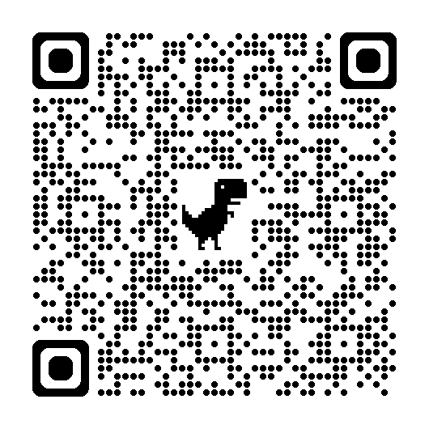
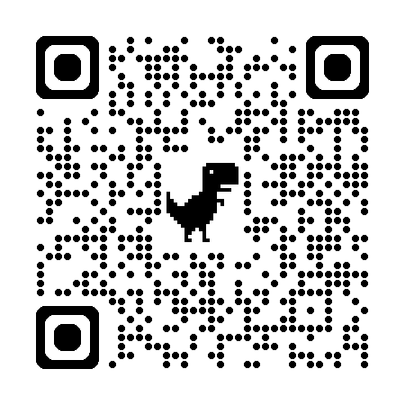
1. Welke integriteitswaarden zijn in het geding*?​
2. Wat kan de docent doen?​ Hoe begeleidt zij/hij de student hierin?
​
3. Hoe kun je dit inbedden in het onderwijs:​
Hoe kun je zorgen dat dergelijke situaties worden voorkomen?
Hoe kun je zorgen dat er uniform wordt gehandeld in vergelijkbare situaties?
Hoe kunnen docenten en studenten bewust en bekwaam met onderzoeksdilemma’s omgaan?
* Tip: Bekijk hiervoor de NGWI gedragscode Integriteit, hoofdstuk 2 en 3 of Scribbr Wetenschappelijke integriteit (scientific integrity) | Voorbeelden
Werkwijze: Lees het dilemma en ga met elkaar in gesprek aan de hand van de drie vragen
Doel: meer bewustzijn en bekwaamheid in integer, verantwoord hbo-studentonderzoek
Voor wie: begeleidend docenten, studenten, praktijk/stagebegeleiders, ECO-leden, beleidsmedewerkers
NGWI
Scribbr

Slide 3
Dilemma Teun
Voor zijn afstudeerproject werkt Teun als duaalstudent Ergotherapie aan een praktijkvraagstuk binnen zijn eigen werkomgeving. Hij onderzoekt het effect van een ergotherapeutische bewegingsoefening voor jongeren in de leeftijd tussen 12 en 15 jaar. Deze interventies vinden plaats in het kader van reguliere individuele behandeling van deze jongeren, wat inhoudt dat zij ook voorafgaand aan het onderzoek al bij Teun onder behandeling waren.
Teun gaat de interventies opnemen op video en interviews afnemen. Hij heeft iedere jongere vooraf benaderd of deze wilde deelnemen aan het onderzoek. Ook laat hij zowel de ouders als de jongere een informed consent formulier tekenen. In dit informed consent zal hij onder meer beschrijven wat er met de gegevens wordt gedaan.
Over dit laatste vraagt Teun advies aan de begeleidend docent. Met betrekking tot de data rond het videomateriaal wil hij twee opties aanbieden.
1. Toestemming dat de video gedeeld wordt met drie personen: de begeleidend docent en twee examinatoren, wat in principe de minimale vereiste is. Het afstudeerwerk moet immers begeleid en beoordeeld worden, wat navolgbaarheid noodzakelijk maakt.
2. Toestemming dat een kleine selectie van de videofragmenten wordt getoond bij de mondelinge eindpresentatie bij de verdediging van het onderzoek. Dit zou Teun het liefst doen, want het maakt zijn verhaal aansprekender. Deze verdediging is openbaar en er zijn onder meer familieleden, docenten en andere studenten aanwezig.
Als dank voor de deelname aan het onderzoek wil Teun de jongeren zelf ook uitnodigen bij zijn eindpresentatie, zo vertelt hij.

Slide 4
1. Welke integriteitswaarden zijn in het geding*?​
2. Wat kan de docent doen?​ Hoe begeleidt zij/hij de student hierin?
​
3. Hoe kun je dit inbedden in het onderwijs:​
Hoe kun je zorgen dat dergelijke situaties worden voorkomen?
Hoe kun je zorgen dat er uniform wordt gehandeld in vergelijkbare situaties?
Hoe kunnen docenten en studenten bewust en bekwaam met onderzoeksdilemma’s omgaan?
* Tip: Bekijk hiervoor de NGWI gedragscode Integriteit, hoofdstuk 2 en 3 of Scribbr Wetenschappelijke integriteit (scientific integrity) | Voorbeelden
Werkwijze: Lees het dilemma en ga met elkaar in gesprek aan de hand van de drie vragen
Doel: meer bewustzijn en bekwaamheid in integer, verantwoord hbo-studentonderzoek
Voor wie: begeleidend docenten, studenten, praktijk/stagebegeleiders, ECO-leden, beleidsmedewerkers
NGWI
Scribbr

Slide 5
Dilemma Anne
Anne is een vierdejaars student Social Work. Zij voert haar afstudeeronderzoek uit bij een jeugdzorginstelling. Haar onderzoek richt zich op de effectiviteit van een nieuwe aanpak voor het versterken van de weerbaarheid van jongeren met gedragsproblemen. Om hier goed zicht op te krijgen loopt Anne stage op een afdeling waar jongeren voor de duur van maximaal een jaar wonen waarbij zij deze nieuwe methodiek ondergaan. Anne werkt nauw samen met de jongeren en hun begeleiders om gegevens te verzamelen via interviews en observaties.
Tijdens haar onderzoek stuit Anne op zorgwekkende signalen: een van de jongeren vertelt haar in vertrouwen dat hij zich onveilig voelt bij een bepaalde medewerker van de instelling. Anne voelt de ernst van de situatie, al is niet helemaal duidelijk wat er precies aan de hand is. De jongere vraagt haar nadrukkelijk om dit niet verder te vertellen, uit angst voor represailles of verdere problemen.
Anne bespreekt haar bevindingen met haar docentbegeleider, Martin, die haar vanuit de hogeschool begeleidt. Martin begrijpt dat Anne in een moeilijke positie zit. Aan de ene kant is er de vertrouwelijkheid en het vertrouwen van de jongere, een essentieel aspect van ethisch handelen in haar onderzoek. Schending hiervan kan de relatie met de jongere en de betrouwbaarheid van haar onderzoek schaden. Aan de andere kant heeft Anne een verantwoordelijkheid om te handelen als ze merkt dat een jongere zich onveilig voelt, zeker omdat immers ook het welzijn van anderen in gevaar kan zijn.

Slide 6
1. Welke integriteitswaarden zijn in het geding*?​
2. Wat kan de docent doen?​ Hoe begeleidt zij/hij de student hierin?
​
3. Hoe kun je dit inbedden in het onderwijs:​
Hoe kun je zorgen dat dergelijke situaties worden voorkomen?
Hoe kun je zorgen dat er uniform wordt gehandeld in vergelijkbare situaties?
Hoe kunnen docenten en studenten bewust en bekwaam met onderzoeksdilemma’s omgaan?
* Tip: Bekijk hiervoor de NGWI gedragscode Integriteit, hoofdstuk 2 en 3 of Scribbr Wetenschappelijke integriteit (scientific integrity) | Voorbeelden
Werkwijze: Lees het dilemma en ga met elkaar in gesprek aan de hand van de drie vragen
Doel: meer bewustzijn en bekwaamheid in integer, verantwoord hbo-studentonderzoek
Voor wie: begeleidend docenten, studenten, praktijk/stagebegeleiders, ECO-leden, beleidsmedewerkers
NGWI
Scribbr

